Slide 1
Prawodawstwo w zakresie rynku wina
Stan obecny oraz planowane zmiany
Jarosław Wesołowski
Główny Specjalista
Wydział Wyrobów Alkoholowych
Departament Rynków Rolnych
Ministerstwo Rolnictwa i Rozwoju Wsi Warszawa, 10 lipca 2017 r.

Slide 2

Rynek wina UE
Jeden z najważniejszych sektorów rolnych UE
UE – lider światowego sektora wina
  Producent - średnio 167 mln hl/rok
                - 65% św. produkcji
  eksporter - 70% św. eksportu
  konsument – 56% św. konsumpcji
Duże tradycje
Szczegółowe przepisy
Kreator międzynarodowych normy

Slide 3
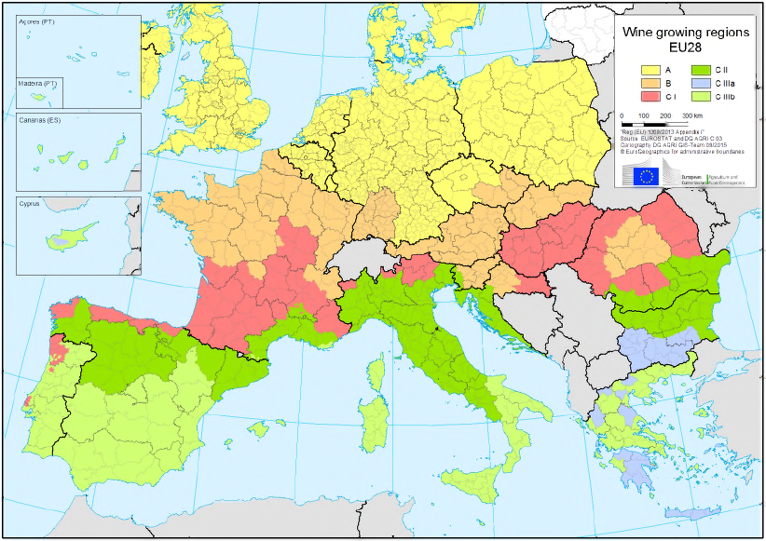
Strefy uprawy winorośli
Strefa A uprawy winorośli:
część DE,
część CZ,
LU,
BE,
DK,
IR,
NL,
PL,
SE,
UK.

Slide 4

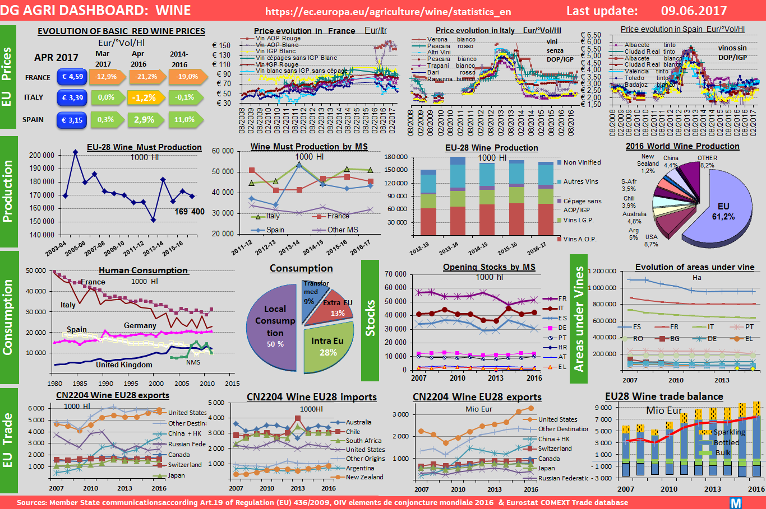
Rynek wina UE - statystyka
https://ec.europa.eu/agriculture/sites/agriculture/files/dashboards/wine-dashboard_en.pdf

Slide 5
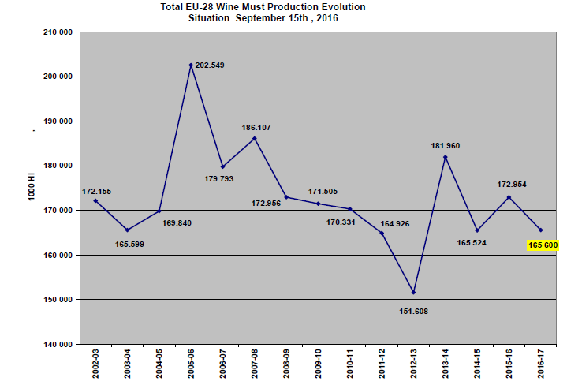
Produkcja moszczu w UE

Slide 6
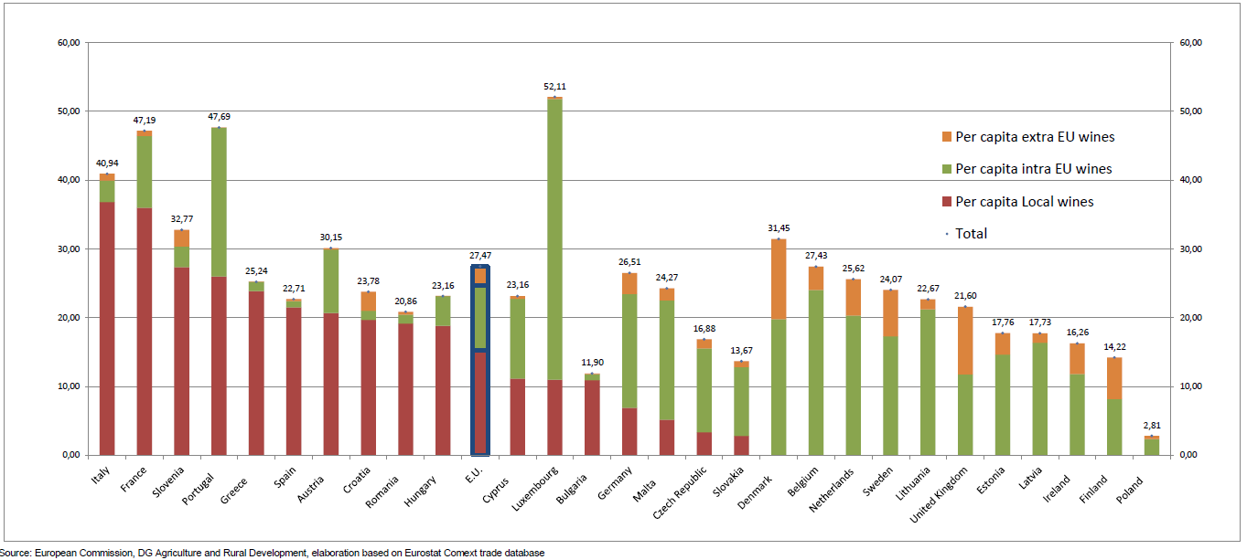

Spożycie wina w UE

Slide 7
Produkcja wina UE vs Polska
 | UE | Luksemburg | Polska
Produkcja 2011/2012 | 165 mln hl | 0,1 mln hl | 0,0004 mln hl
Produkcja 2015/2016 | 173 mln hl | 0,1 mln hl | 0,005 mln hl
2011/2012 vs 2015/2016 | Stabilne | stabilne | 10 razy większa
Najmniejszy region winiarski Ahr – większa produkcja niż w Polsce
Najszybszy wzrost produkcji w UE następuje w Polsce – coraz większe zainteresowanie

Slide 8


Rozporządzenie Rady (WE) nr 1308/2013 ustanawiające wspólną organizację rynków produktów rolnych (…);
  Rozporządzenie Komisji (WE) nr 436/2009 - rejestr winnic, obowiązkowych deklaracji, dokumenty towarzyszące przewozowi, rejestry prowadzone w sektorze wina;
  Rozporządzenie Komisji (WE) nr 606/2009 - kategorie produktów winiarskich, praktyki enologiczne i obowiązujące ograniczenia w tym zakresie;
  Rozporządzenie Komisji (WE) nr 607/2009 - etykietowanie i prezentacja;
Zmiana przepisów UE - Traktat z Lizbony
  Rozporządzenia delegowane
  Rozporządzenia wykonawcze

Slide 9

Przepisy krajowe (MRiRW)
Zmiana ustawy z dnia 12 maja 2011 r. o wyrobie i rozlewie wyrobów winiarskich, obrocie tymi wyrobami i organizacji rynku wina
(Dz. U. 2016, poz. 859 z późn. zm.)
  Zmiana rozporządzeń MRiRW

Slide 10

Przepisy nie dotyczą:
Wyrobu wyrobów winiarskich (w tym wina) wyrobionych domowym sposobem, na użytek własny i nieprzeznaczonych do wprowadzenia do obrotu

Slide 11

Polski nie dotyczą:
Ograniczenia dot. powierzchni uprawy winorośli (autoryzacja nasadzeń winorośli)
Programy wsparcia w sektorze wina
Klasyfikacja odmian winorośli (lista odmian do uprawy)
(produkcja wina < 50 000 hl)
Chronione nazwy pochodzenia (ChNP) oraz chronione oznaczenia geograficzne (ChOG)
(brak zgłoszeń od producentów)

Slide 12

Polski dotyczą:
Definicje produktów winiarskich
Lista dozwolonych praktyk enologicznych
(np. odkwaszanie, wzbogacanie, słodzenie)
Prowadzenie rejestrów przychodu i rozchodu
(produktów winiarskich oraz wykonywanych zabiegów)
Zagospodarowanie produktów ubocznych
(w ilościach > 25 hl)
Gromadzenie i przekazywanie do UE danych statystycznych (zbiory, produkcja, zapasy, wykorzystanie winogron)
Zasady etykietowania i prezentacji win

Slide 13
Dozwolone odmiany winorośli w Polsce
Art. 81 R 1308/2013:
  Gatunek vitis vinifera lub krzyżówka gatunku vitis vinifera z innymi gatunkami rodzaju Vitis
  Nie jest to: Noah, Othello, Isabelle, Jacquez, Clinton, Herbemont
  Brak obowiązku klasyfikacji odmian winorośli dla Polski
Propozycje zmian przepisów UE:
  Odmiany winorośli wymienione na listach odmian winorośli i ich synonimów OIV
  (doprecyzowanie przepisów)

Slide 14
Sadzonki
Ustawa z dnia 9 listopada 2012 r. o nasiennictwie
  (Dz. U. z 2017 r., poz. 633, z późn. zm.)
  Rozdział 2: Materiał szkółkarski, materiał rozmnożeniowy i materiał nasadzeniowy roślin warzywnych i ozdobnych oraz sadzonki winorośli (art. 103)
    ust. 1 pkt 2 – spoza Polski - etykiety lub paszporty roślin
    ust. 1 pkt 1 – z Polski - etykiety dostawcy Rozporządzenie MRiRW w sprawie szczegółowego sposobu etykietowania, plombowania i pakowania materiału szkółkarskiego oraz sadzonek winorośli (Dz. U. z 2017 r. poz. 255)

Slide 15
Nazwy odmian winorośli na etykiecie
(art. 63 ust. 1 lit. d R 607/2009)
Przekazywanie informacji o nazwach odmian winorośli oraz ich synonimach, które są uprawiane, które mogą być umieszczane na etykietach win
  Odmiany winorośli muszą być wymienione w „Międzynarodowym wykazie odmian winorośli i ich synonimów” – OIV
  Brak np. „Jutrzenki”
  Inne przepisy UE

Slide 16

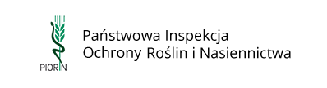


Nazwy odmian winorośli na etykiecie
(art. 63 ust. 1 lit. d R 607/2009)
Lista opracowana na podstawie informacji przekazywanych do przez producentów wina oraz:
  uwagi:
  Organizacje zrzeszające
  producentów wina
  Po zmianie ustawy winiarskiej lista na stronach MRiRW

Slide 17
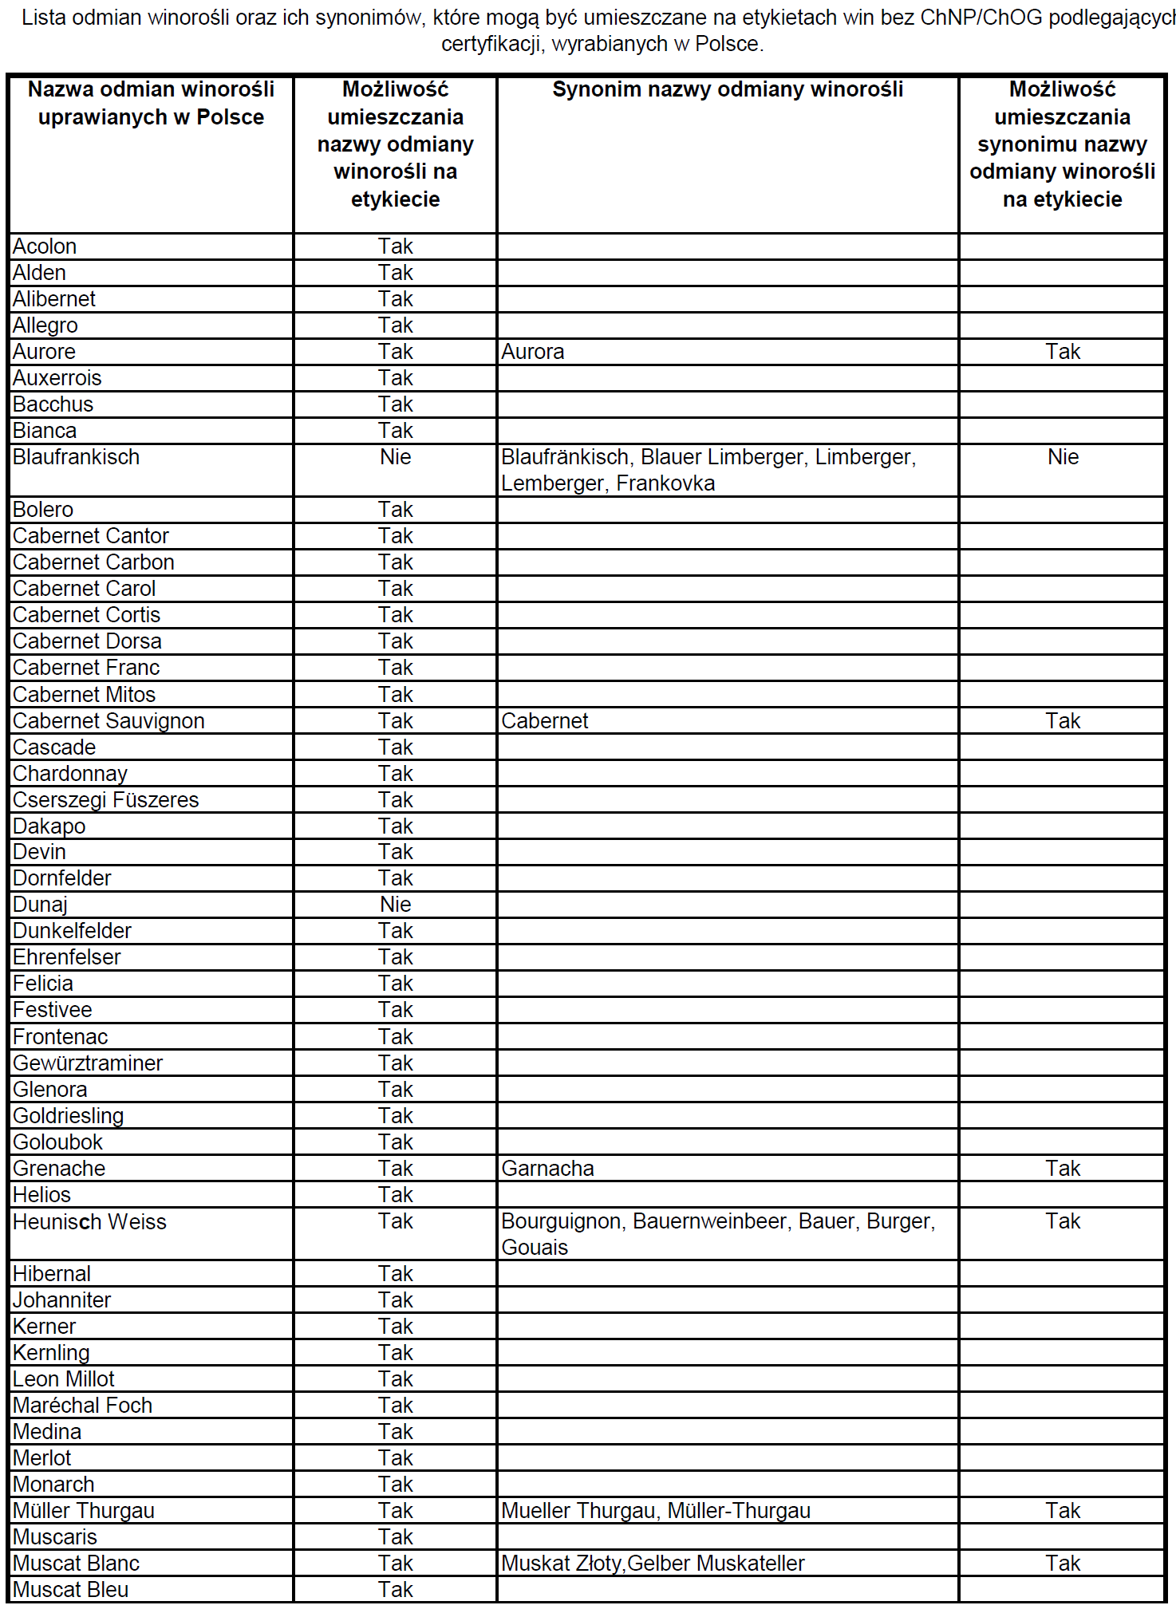

Slide 18
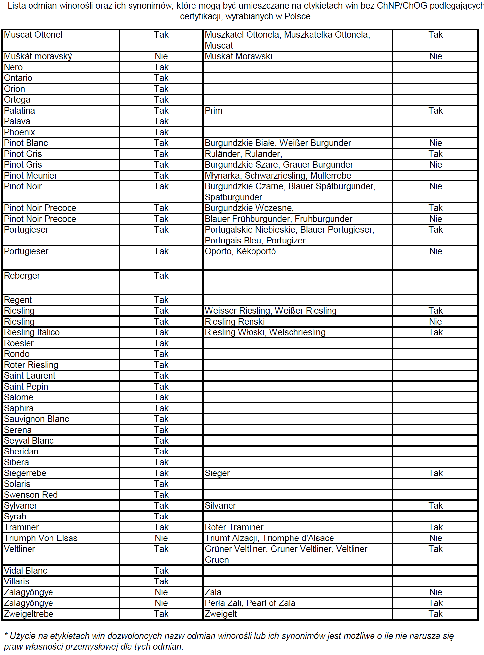

Slide 19

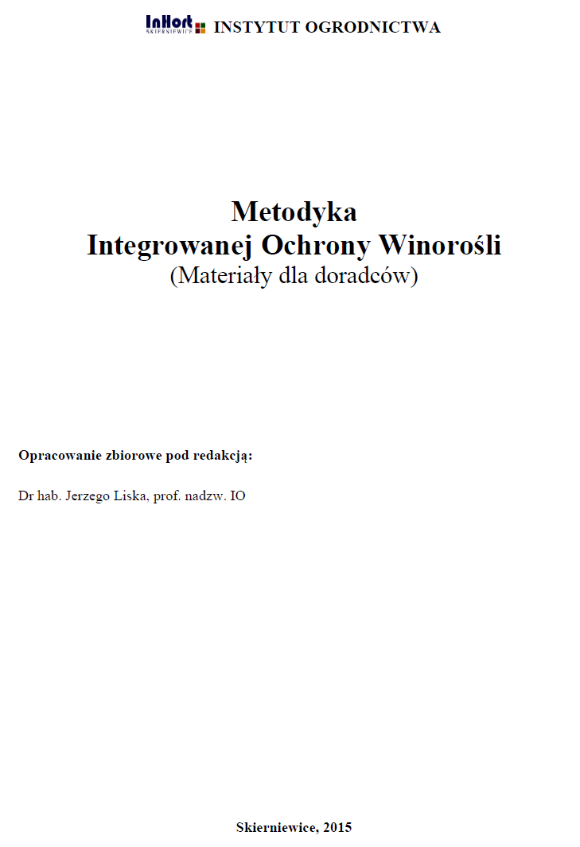
Uprawa winorośli
Metodyka integrowanej ochrony winorośli
  http://www.minrol.gov.pl/Informacje-branzowe/Produkcja-roslinna/Ochrona-roslin/Integrowana-ochrona-roslin/Metodyki-integrowanej-ochrony-roslin
maksymalne wykorzystanie metod nie chemicznych, które powinny być uzupełniane stosowaniem pestycydów wówczas, gdy oczekiwane straty ekonomiczne powodowane przez agrofagi będą wyższe niż koszt zabiegu.
zakładanie winnic z certyfikowanego materiału szkółkarskiego

Slide 20


ARR
http://www.arr.gov.pl/wsparcie-rynkowe/wino
Zakres wymaganych deklaracji, wzory formularzy i terminy składania deklaracji
Planowana zmiana przepisów UE:
  Usunięcie obowiązku przekazywania większości deklaracji statystycznych
  Deklaracje mniej szczegółowe

Slide 21
Etykietowanie win
Dane obowiązkowe
  Kategoria produktu winiarskiego
  Zawartość alkoholu
  Miejsce wytworzenia
  Podmiot butelkujący
  Wskazanie importera (jeżeli dotyczy)
  Zawartości cukru (inne niż spokojne)
Dane fakultatywne
  Nazwa odmiany winorośli i/lub rocznik wina
  Informację na temat zawartości cukru (spokojne)
Planowane zmiany przepisów UE:
  m.in. zastąpienie „butelkujący” na „producent”

Slide 22
Etykietowanie win
Informacje horyzontalne
  Numer partii towaru
  Pojemności butelki
  Informację o alergenach
  („zawiera:” siarczyny/dwutlenek siarki/ditlenek siarki)
Inne informacje
  Które nie mogą wprowadzać nabywcy w błąd, w szczególności co do właściwości środka spożywczego, jego charakteru, tożsamości, właściwości, składu, ilości, trwałości, źródła lub pochodzenia, metod wytwarzania lub produkcji.

Slide 23
Etykietowanie win
Umieszczanie nazwy odmiany winorośli na etykiecie
Certyfikacja (odmianowa/rocznikowa) – przepisy UE
  Jedynie nazwy odmian winorośli lub ich synonimy, których nazwy są zawarte w „Międzynarodowym wykazie odmian winorośli i ich synonimów” (OIV).
Planowane zmiany przepisów UE:
  Uproszczenie systemu

Slide 24
Etykietowanie win
Odniesienie do obszaru geograficznego
Nazwa jednostki geograficznej i odniesienia do obszaru geograficznego mogą być umieszczane tylko na etykietach win z ChNP lub ChOG – przepisy UE
  Wyjątki:
    Wskazanie miejsca wytworzenia
    Wskazanie butelkującego, producenta, importera i dostawcy
Planowane zmiany przepisów UE:
  Dyskusja nadal trwa

Slide 25
Podział kompetencji
Podział kompetencji:
  Ministerstwo Rolnictwa i Rozwoju Wsi
    Metody produkcji, etykietowanie, organizacja rynku wina, certyfikacja, statystyka
  Ministerstwo Finansów
    Podatek akcyzowy, banderole
  Ministerstwo Zdrowia
    Reklama, zezwolenia na handel, sprzedaż hurtowa i detaliczna

Slide 26
Zmiany ustawy winiarskiej w zakresie rynku wina
Zmiany z przepisów UE
Definicja małego producenta w przepisach krajowych (zwolnienia)
Uproszczenie systemu deklaracji statystycznych
Uproszczenie zgłaszania do certyfikacji win odmianowych/ rocznikowych (z informacją do ARR)
Uproszczenie procedur przeprowadzania zabiegów wzbogacania, zakwaszania, usuwania produktów ubocznych z produkcji wina
Poprawa czytelności

Slide 27
Dziękuję za uwagę!
Jarosław Wesołowski
Główny Specjalista
MRiRW
Departament Rynków Rolnych
Wydział Wyrobów Alkoholowych
tel. (22) 623-22-54,
jaroslaw.wesolowski@minrol.gov.pl

